Slide 1
Начало второй мировой войны

Slide 2
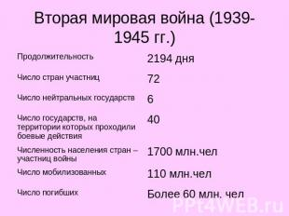

Slide 3
Главные причины второй мировой войны:
1. Противоречивость и изначальная непрочность Версальско-Вашингтонской системы международных отношений.
2. Мировой экономический кризис 1929-1932 гг., явившейся дополнительным дестабилизирующим фактором.
3. Агрессивные планы и политика Германии, Италии и Японии.
4. Политика «умиротворения» Германии, проводимая Англией и Францией.
5. Провал попыток создать систему коллективной безопасности в Европе.
6. Противоречивость дипломатии и внешней политики СССР.

Slide 4
Страны Антигитлеровской
коалиции:
Албания
Индия
СССР (с 1941 г):
Россия
Бельгия
Китай
Азербайджан
Литва
Великобритания (с 1939 г)
Индонезия
Армения
Молдавия
Греция
Эфиопия
Белоруссия
Таджикистан
Дания
США (с 1941 года)
Грузия
Туркменистан
Люксембург
Бирма (Мьянма)
Казахстан
Узбекистан
Нидерланды
Франция (с 1939 г)
Кыргызстан
Украина
Польша (с 1939 г)
Югославия
Латвия
Эстония

Slide 5
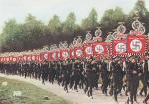

Союзники фашистской Германии
Германия
Австрия
Япония
Чехословакия
Норвегия
Испания
Италия (до 1943 года)
Болгария (до 1944 года)
Румыния (до 1944 года)
Финляндия (до 1944 года)
Венгрия до 1945 года)

Slide 6
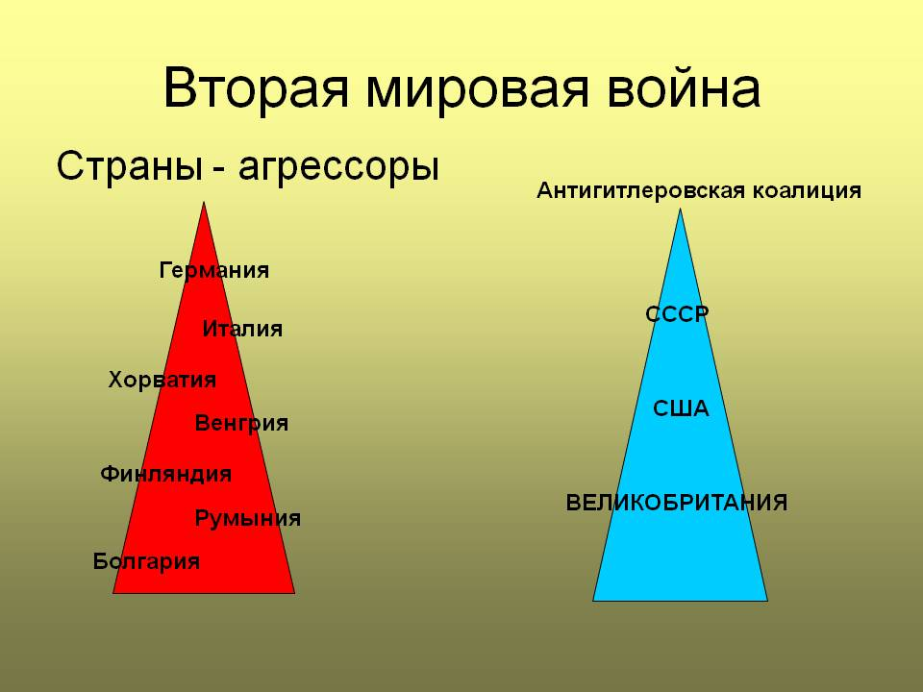

Slide 7
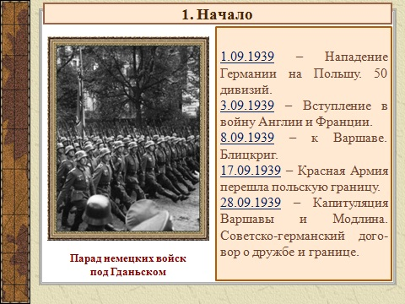

Slide 8
Военные потери
Коалиции | Антигитлеровская коалиция | Страны нацистского блока
Военные | 17 миллионов человек | 8 миллионов человек
Гражданские лица | 33 миллиона человек | 4 миллиона человек
ВСЕГО ПОГИБШИХ | 50 миллионов человек | 12 миллионов человек

